Slide 1

2022全國智慧製造 大數據分析競賽 決賽團隊測驗報告
報名序號：111060 團隊名稱：別問你會怕

Slide 2
一、主要流程圖
把冷水版與各層做對應，再根據壞掉燈管的功率，轉換每爐各層的壞掉燈管數量(高、低功率)
合併四個檔案
整理和輸出日期內每爐的各層資訊
計算每爐各層的累積使用時數
資料前處理
訓練模型
預測2022/6/3-6/30，
各爐層燈管異常數量
依照參數執行 LSTM模型
選擇最佳參數 組合
按照格式輸出資料

Slide 3
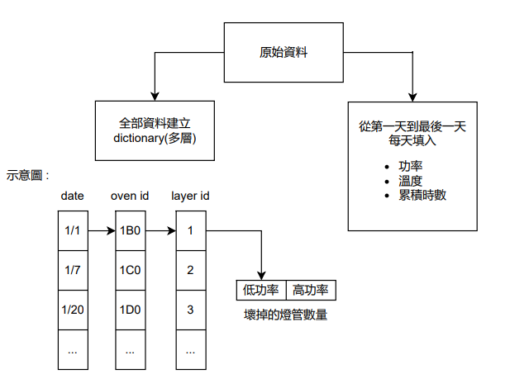
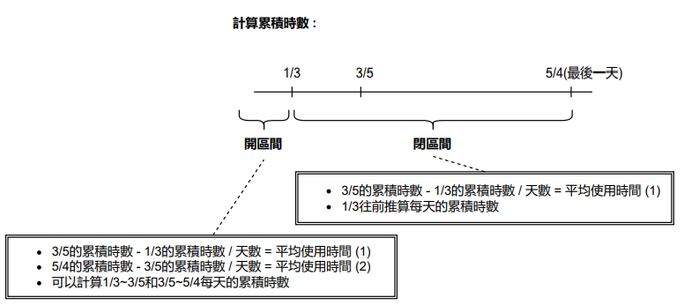
二、資料前處理-1
查表
計算累積時數的示意圖:
根據「累積時數」對應「燈管的功率」，
其中燈管ID (1、2、60、61、62、63、121、122) 為高功率，其他則為低功率

Slide 4
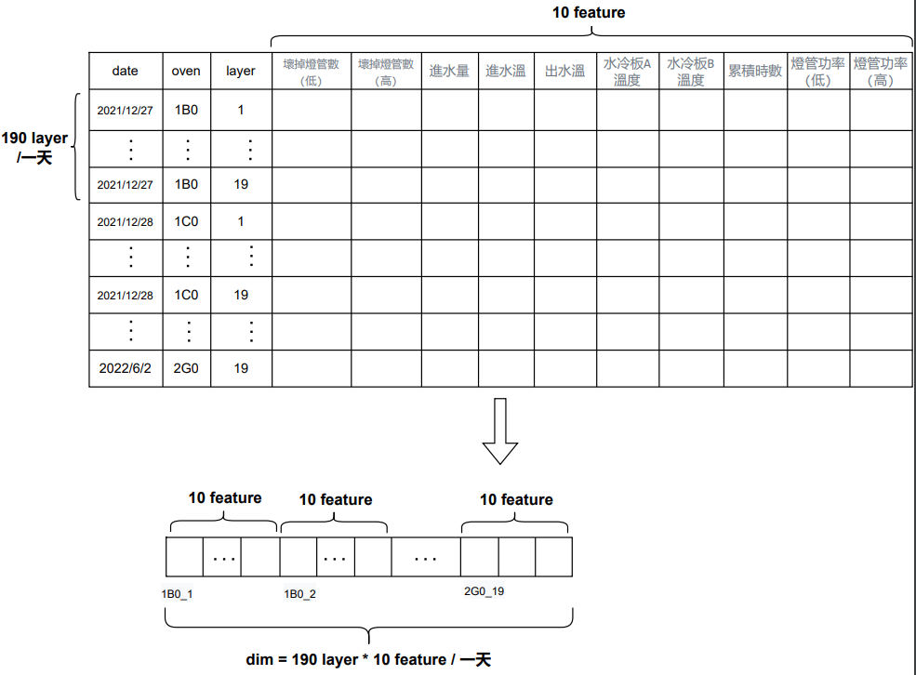
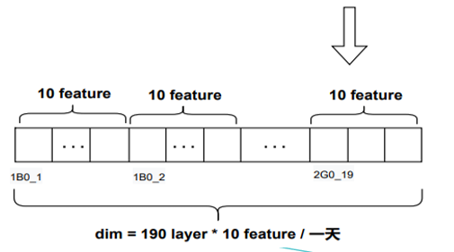
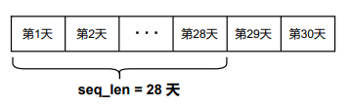
二、資料前處理-2
轉換資料格式
訓練過程如下:
預測目標的壞掉燈管數
訓練資料
預測目標的壞掉燈管數
訓練資料
…

Slide 5
三、訓練模型介紹
LSTM
用於學習和預測時間序列的資料
找出特徵規律和代表觀察資料關係的函數
預測欄位
壞掉燈管數(低功率)
壞掉燈管數(高功率)
特徵欄位
壞掉燈管數(低功率)
壞掉燈管數(高功率)
燈管功率(高功率)
累積時數
進水量
進水溫
出水溫
水冷板A溫度
水冷板B溫度
燈管功率(低功率)

Slide 6

四、實驗評估
參數選擇
input_dim
1900
hidden_dim
num_layers
3
output_dim
num_epochs
learning_rate
batch
380
500
0.002
10
500
評估指標
數值越小，誤差越小，效果越好
方均根誤差(RMSE)
公式:
$$RMSE=\sqrt{\frac{1}{190}\sum_{i}^{190}{{{(q}_{i}−s_{i})}^{2}}}$$

Slide 7
五、資料後處理
輸出結果格式
第一次的調整
將壞掉燈管數量(低功率)、壞掉燈管數量(高功率)無條件進位後，相加
爐ID_層ID | 壞掉燈管數量(低功率) | 壞掉燈管數量(高功率)
1B0_1 | 0.5 | 0.3
爐ID_層ID | 壞掉燈管數量(高+低功率)
1B0_1 | 1+1

Slide 8
五、資料後處理
第二次調整為最後結果:
根據 2022/6/30 的累積使用時數來調整個爐層的壞掉燈管數量
例子: 假設1B0_1的累積時數為8000，則最終的壞掉燈管數量為5
accumulation_hour | 調整數量
0~1500 | -2
1500~3000 | -1
3000~7000 | +1
7000~ | +3
爐ID_層ID | 調整後壞掉燈管數量
1B0_1 | 2+3

Slide 9
六、執行環境、套裝選擇、程式執行流程
作業系統：Linux
程式語言：開發工具 Python
執行環境：
Python 3.7
Anaconda
Spyder
pytorch
程式執行流程：
在 /envs/pytorch 執行程式碼
python preprocess_final.py 前處理
python LSTM_final.py 訓練模型 + 預測結果
使用 ssh 進入比賽環境，將上傳到 /FTP 的程式碼複製 /envs/pytorch

